Slide 1
2
0
1
4
硫化氢中毒事故案例
博富特咨询
全面
专业
实用

Slide 2
关于博富特
博富特培训已拥有专业且强大的培训师团队-旗下培训师都拥有丰富的国际大公司生产一线及管理岗位工作经验，接受过系统的培训师培训、训练及能力评估，能够开发并讲授从高层管理到基层安全技术、技能培训等一系列课程。
我们致力于为客户提供高品质且实用性强的培训服务，为企业提供有效且针对性强的定制性培训服务，满足不同行业、不同人群的培训需求。
博富特认为：一个好的培训课程起始于一个好的设计,课程设计注重培训目的、培训对象、逻辑关系、各章节具体产出和培训方法应用等关键问题。

Slide 3
目录
1
事故案例
2
事故原因分析
3
事故教训

Slide 4
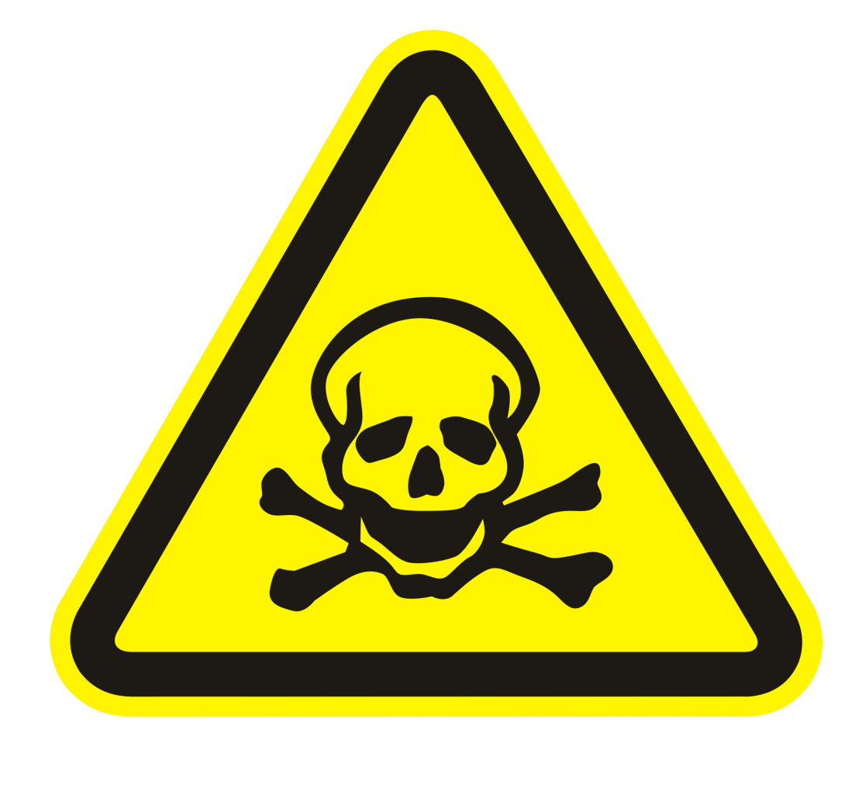
硫化氢中毒事故案例一

Slide 5
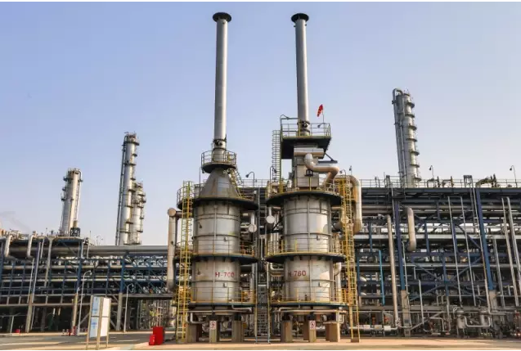
事故案例
2004年11月29日零时10分，某石油化工总厂设备安装维修公司对某石化分公司三联合直柴加氢装置进行仪表维修时，发生硫化氢中毒事故，致1人死亡。
PICTURE

Slide 6
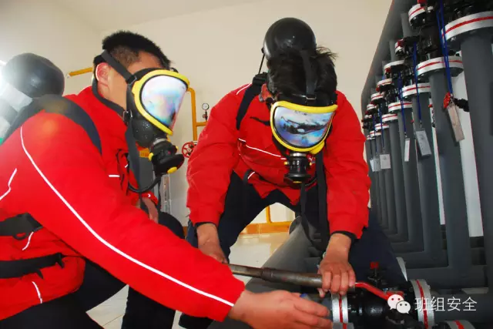
事故经过
2004年11月28日23时50分，某石油化工总厂设备安装维修公司仪表工王××、魏××接到某石化分公司三联合车间直柴加氢装置脱硫汽提塔回流罐液位指示失灵的通知后，在三联合车间当班班长翟××的陪同下一起到现场进行处理。29日零时10分左右，王××在处理回流罐液位浮筒底部排凝阀时，含有硫化氢的烟雾突然从排凝阀排出，没有任何防范的王××当即中毒晕倒。闻讯赶来的人员将王××转移到通风处，进行人工呼吸抢救。零时15分，医护人员赶到并送往医院抢救，最终抢救无效死亡。
PICTURE

Slide 7
事故原因分析
（1）事故的直接原因是硫化氢中毒。
（2）事故发生的主要原因是：
①作业者违章作业，未按规定佩戴隔离式呼吸防护用具，未佩带便携式硫化氢监测仪；
②作业单位未按集团公司《硫化氢防护安全管理规定》的有关条款要求，落实安全措施（硫化氢介质的采样和切水作业应为密闭方式，不允许直接排入大气等）；
③危险作业未按规定办理作业票，没有明确监护人，随同作业人员也没有认真履行监护责任。

Slide 8
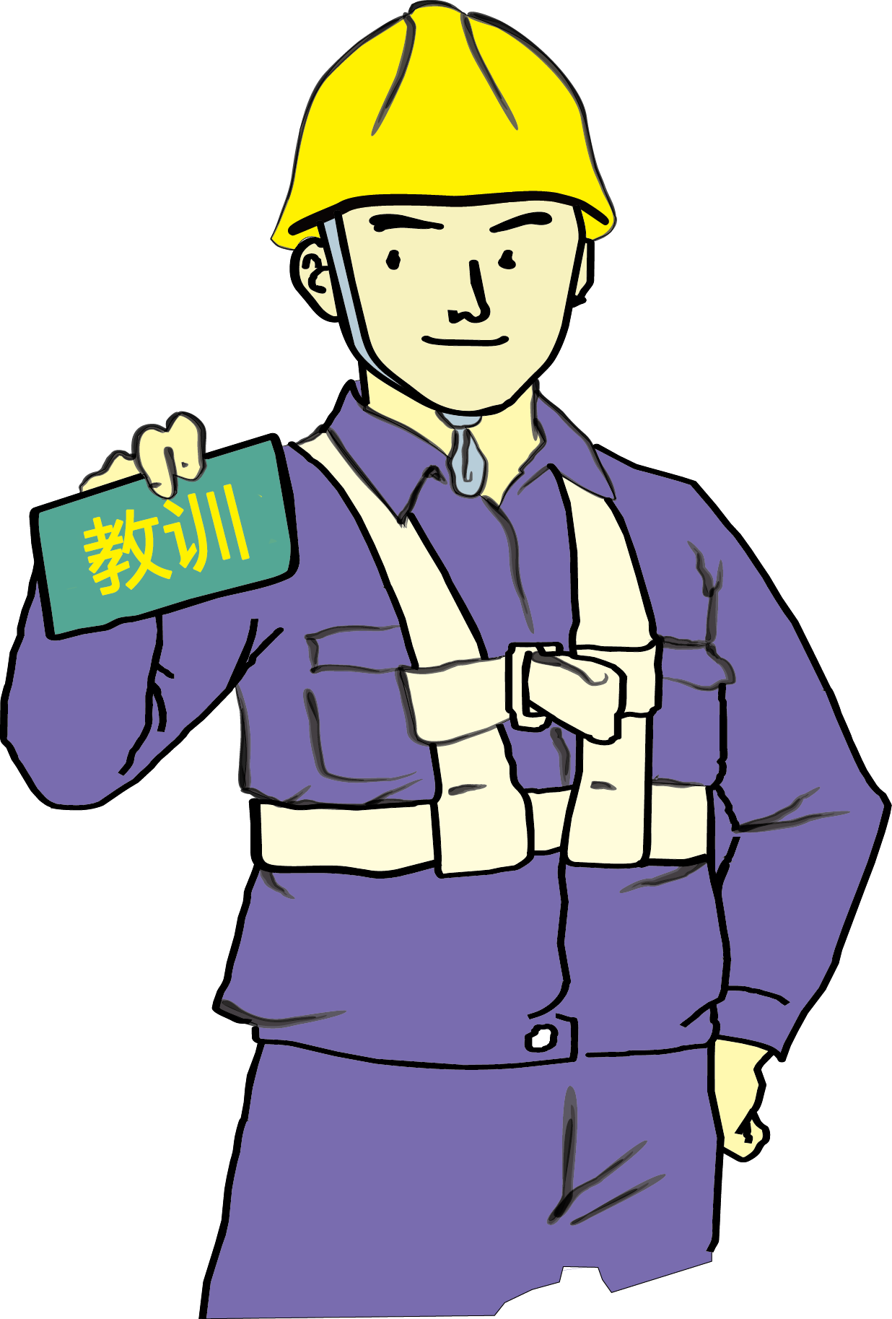
事故教训
（1）在开展防冻、防凝工作中，要特别注意有毒有害气体、液体的排放，杜绝开放式随意排放，必须实行密闭排放，防止类似事故发生。
（2）加强直接作业环节的管理，坚决遵守规章制度，认真做好风险识别和危害分析，避免冒险野蛮作业，坚决做到没有进行危险分析的作业不干，杜绝任何侥幸心理，杜绝“低、老、坏”现象，确保各种作业安全进行。

Slide 9
事故教训
（3）加强安全管理，对所有涉及硫化氢等剧毒危险化学品的场所要按照要求建立健全各种安全防护设施，确保现场设备完好，杜绝跑、冒、滴、漏，正确使用个体防护用品，制定突发事故的应急救援措施。
（4）加强仪表、电气和检维修作业的管理，完善机、电、仪与工艺的确认单制度。特别是要加强维修、维护时与工艺、操作人员的联系，从而保证装置的安全运行。

Slide 10
硫化氢中毒事故案例二

Slide 11
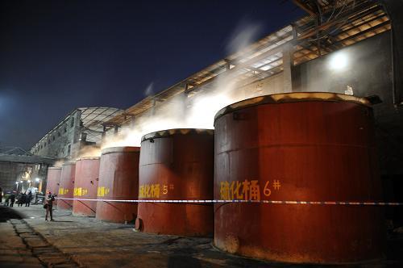
事故案例
2008年7月12日10时20分左右，某石化分公司承包商----炼化工程有限责任公司在疏通排水车间CPI装置东侧油泥井排水管线的作业过程中，发生硫化氢中毒事故，导致2名承包商员工死亡，1名承包商员工受伤。
PICTURE

Slide 12
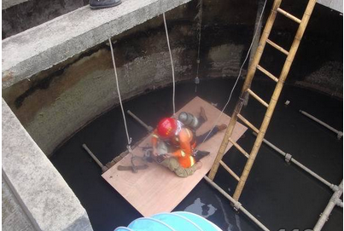
事故经过
2008年7月11日，某石化分公司排水车间CPI装置东侧一排油泥井的排水管线因检修后管口没有恢复疏通（在拆除缓冲池污水线时，由承包商----炼化工程有限责任公司负责进行封堵），造成排水线不通。15时30分左右，排水车间设备工程师卢××通知监理陈××，要求安排人员进行疏通。16时30分，监理陈××打电话给炼化工程有限责任公司(改制单位)现场负责人王保×，要求他安排正在现场作业的临时工王国×疏通油泥井排水线。
图文无关
7月12日8时零分左右，作业工人王国×、丁××到达排水车间CPI装置东侧排油泥井处（井深3 m，井口直径0.7 m），在未开具受限空间作业票、未配备防护用品的情况下开始作业。王国×沿着井壁上的固定扶梯下到井底，用铁桶清理油泥，丁××负责在井上用绳索往上提，大约提了十几桶。这时王国×发现油泥下面有水泥块并有冒水现象，便停止作业，从井下上来。

Slide 13
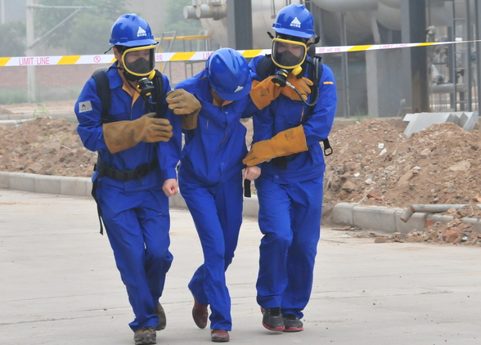
事故经过
9时30分，王国×向经过现场的监理陈××反映井里有水，陈××打电话给排水车间卢××，要求派人协助，当时正值周六，车间管理人员休息，仅留有一个值班人员。10时09分王保×来电话时，作业工人王国×又向其说明了井下的情况，并打算用钢管将水泥捣碎。
随后，王国×在井上用钢管用力撞击井里的水泥块，并用绳子系着水桶在井里上下活动，目的是使井里的气体排出，随后又趴到井口去闻，确认没有异常气味。
10时20分左右，王国×沿着井壁上的固定扶梯下至井底，随即晕倒。丁××见状马上呼喊救人，在附近作业的临时工李××、王×、乔××3人赶来救援。李××赶到后，在没有佩戴任何防护用品的情况下下井救人，也晕倒在井下。随后王×用绳索拴在腰上下井救人，也晕倒在井下，随即被救上来，送往医院。
图文无关
10时25分左右，现场人员拨打120、119急救电话。10时30分左右，石化消防支队赶到现场后，佩戴呼吸器进入井里将两人救出，送往医院抢救。王国×、李××两人经抢救无效后死亡，王×经救治后脱离危险。
7月17日经现场取样后测定，该油泥井井下3 m处硫化氢浓度为411mg/m3 (工作场所最高允许浓度为10 mg/m3)。

Slide 14
事故原因分析
直接原因
1）作业人员在未开具受限空间作业票的情况下，不佩戴防护用品进入油泥井底进行疏通作业，因污水流入井底，释放出大量硫化氢，导致硫化氢中毒死亡。
2）现场救援人员缺乏应急救援常识，在未佩戴防护器具的情况下，相继下井救人，导致1人死亡，1人中毒。

Slide 15
事故原因分析
间接原因
1）对外来施工人员安全培训教育不到位。安全教育形式单一，没有针对特定群体（农民工）采取针对性的教育形式，培训教育没有达到应有的效果，导致外来施工人员缺乏硫化氢防护和应急救援常识。
2）作业单位负责人未到车间办理“进入受限空间作业许可证”，未向作业人员进行作业程序和安全措施的交底，未指派作业监护人，未制定硫化氢中毒事故应急预案，对工人的违章作业行为未加制止，导致工人中毒死亡。

Slide 16
事故原因分析
间接原因
3）监理单位未履行安全监理职责。在现场巡查的监理人员没有制止工人的违章作业行为，在现场不具备作业条件的情况下允许工人施工。
4）排水车间对施工现场监督管理不到位。排水车间在作业期间没有派人到施工现场，未对受限空间作业的全过程实施现场监督，未能及时制止作业人员的违章作业行为。

Slide 17
事故教训
1.加强对承包商、监理单位的安全管理，落实相关的安全培训及安全措施。
2.严格执行“进入受限空间作业安全管理规定”，认真落实“许可证”、“安全监护”等各项管理制度。
3.普及硫化氢防护与应急救援知识，制定、完善并落实“硫化氢中毒应急救援预案”。

Slide 18
硫化氢中毒事故案例三

Slide 19
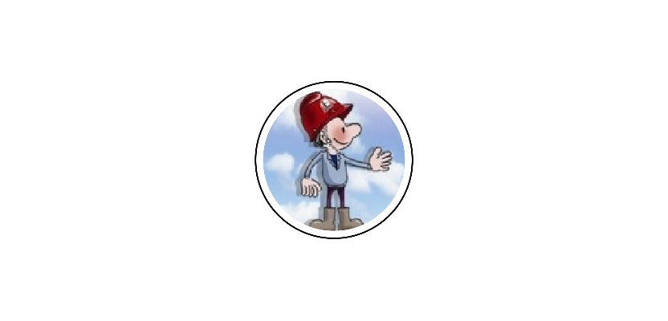
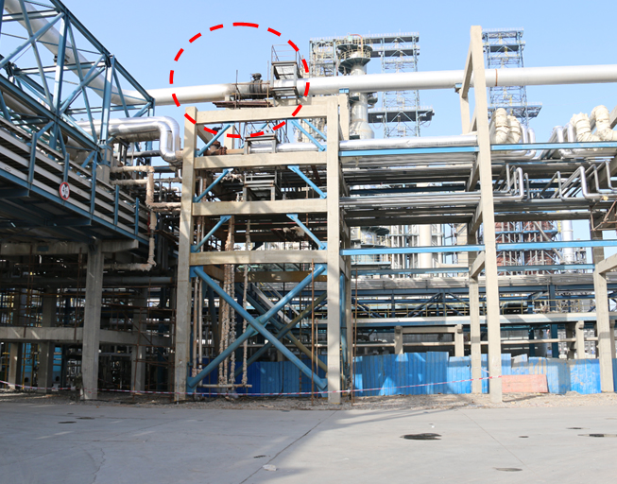
事故案例
2014年4月7日5时30分左右，某炼油厂承包商在拆卸低压瓦斯系统管线盲板作业过程中，发生一起硫化氢中毒事故，造成1人死亡。
PICTURE

Slide 20
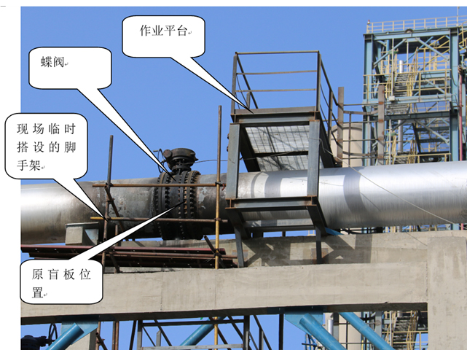
事故经过
2014年4月7日3时左右，某炼油厂承包商作业人员开始拆卸DN900低压瓦斯系统管线盲板法兰螺栓。3时30分左右，法兰螺栓已全部拆除，达到盲板抽出条件，在抽取盲板期间，DN900的阀门法兰间隙处发生爆燃，治安消防中心接报火警后，消防人员立即出警。4时40分，现场明火被扑灭。由于该低瓦线为主系统管线，DN900阀门密封不严，仍有瓦斯气泄漏，现场指挥部决定继续进行现场抢修，要求作业人员佩戴呼吸器和硫化氢报警仪，上平台消除漏点。
5时30分左右，承包商作业人员杨某和孙某、权某A佩戴正压式呼吸器、携带硫化氢报警仪上到15 m高处平台上，到达盲板处后，硫化氢报警仪开始报警。杨某在平台上指挥吊车作业，孙某和权某A配合。

Slide 21
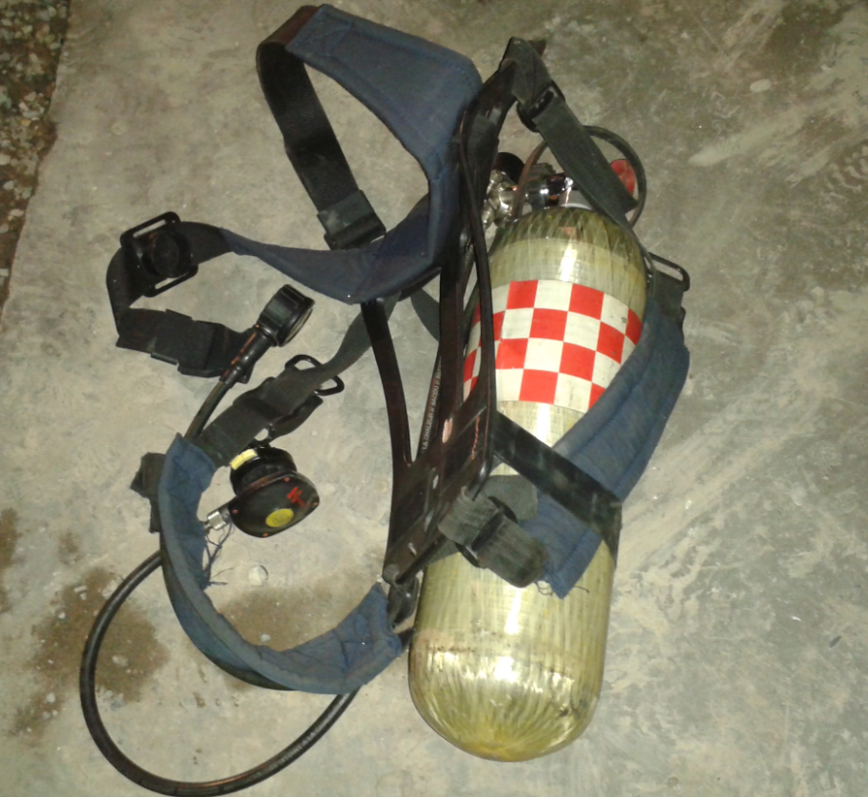
事故经过
5时50分左右，随后赶到的权某B佩戴正压式呼吸器爬上作业平台，此时，孙谋和权某A的呼吸器开始报警，两人先后下平台到地面更换气瓶，权某B下到脚手架西边，配合杨某把8字盲板、垫片放进两片法兰之间。权某A先返回平台，站在平台上配合作业，打手电照明。孙某返回平台后，下到脚手架东边，准备上螺栓，调整了一下呼吸器。杨某指挥吊车吊管道，进行法兰对位。几分钟后，权某A突然发现孙某晕倒在脚手架外面。杨某和权某B马上过去拉住孙某，防止其坠地，2人合力把孙某拉进脚手架内侧，这时孙某恢复知觉，突然把呼吸器的面罩摘除，并说了一声“憋死了”，随即又失去知觉。
6时50分左右，消防队员利用软担架、吊车将中毒人员孙某从15 m高的脚手架救到地面，并紧急送到医院，7时30分，孙某经抢救无效死亡。

Slide 22
事故原因分析
直接原因
由于作业人员空气呼吸器佩戴不规范，面罩与头部不能紧密贴合，面罩没有完全与外界隔绝，含硫化氢的外界空气进入面罩内，导致作业人员吸入硫化氢气体中毒晕倒。在救援过程中，作业人员苏醒，自行将面罩摘除，吸入高浓度硫化氢气体，导致死亡。

Slide 23
事故原因分析
间接原因
（1）工作安排不合理。为了赶工期，主管部门要求施工单位抓紧施工，施工结束后，安排拆盲板、高、低压瓦斯氮气置换工作，从而导致危险性较高的低压瓦斯管线拆盲板作业被安排到夜间进行。
（2）安全培训不到位。承包商作业人员空气呼吸器佩戴不规范，不同程度地存在面罩不严的情况，在调查中未能找到孙某的相关培训记录。说明承包商在员工安全培训方面流于形式，培训效果参差不齐。

Slide 24
事故原因分析
间接原因
（3）施工现场安全措施落实不到位。该项作业部位是在火炬低瓦线上拆装盲板，按照总公司《火炬系统安全运行指导意见》第4.10.5 条要求，“加装盲板、更换垫片等作业过程中，应执行防火防爆和防止硫化氢的相关规定，...作业过程中应有消防人员在场”，炼油厂生产技术处未严格按照此项规定安排部署工作任务，没有制定施工方案，落实相应安全措施。在拆盲板作业过程中，现场作业人员的工具不防爆，没有佩戴空气呼吸器，作业过程没有消防队员在场。

Slide 25
事故原因分析
间接原因
（4）作业许可证管理不严。炼油厂车间开具的《生产过程中危险作业许可证》未经审批擅自安排施工作业，车间未辨识出该项作业属重大危险作业，没有提交安全主管部门审核。
（5）风险辨识不到位。 在抽盲板作业前，没有考虑蝶阀的单向密封性，以及实际工况与设计工况的差异，未能辨识出可能存在的火灾、爆炸、硫化氢中毒的风险。

Slide 26
事故原因分析
间接原因
（6）应急救援不力。在讨论泄漏处置方案时，未制定作业人员紧急情况下的逃生路线和救护方法；在人员发生中毒晕倒直到救离事故现场过程中，未给受害人重新佩戴空气呼吸器以隔绝有毒有害环境；救护迟缓。

Slide 27
事故教训
（1）合理安排重大危险作业，非特殊情况下，杜绝夜间及节假日进行施工，严格落实“四个让位于”的安全要求。
（2）加强全员消气防器材使用培训，使员工掌握空气呼吸器的结构、工作原理、操作使用知识，并开展空气呼吸器的佩戴训练，确保每一位员工都能熟练掌握佩戴要领、动作标准规范。

Slide 28
事故教训
（3）严格执行危险作业审批和许可管理制度，加大危险作业审批制度执行情况的监督、检查和考核力度，杜绝未经审批擅自作业的现象。
（4）增加云梯车等高空救援车辆装备。对于高处作业平台及救援通道狭小的场所，利用云梯车，快速到达高空事故点，迅速使受伤人员脱离有毒有害场所。

Slide 29
事故教训
（5）加强应急演练工作，提升救援能力。有针对性地加大极险、极难环境下实施救援的训练科目，提升救援队伍的综合救援能力。
（6）加强承包商安全监管，督促承包商加强作业现场的个人防护。特别是在可能出现硫化氢泄漏的场所作业，要严格按照有关制度要求，配备相应的个人防护器具。

Slide 30
感谢聆听
资源整合，产品服务
↓↓↓
公司官网 | http://www.bofety.com/
如需进一步沟通
↓↓↓
联系我们 | 15250014332 / 0512-68637852
扫码关注我们
获取第一手安全资讯
微信公众号
抖音

